Slide 1
复数的概念

Slide 2
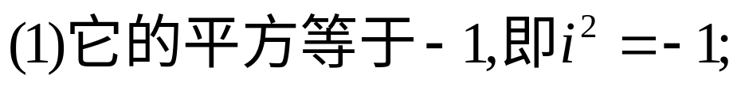
1.虚数单位:数 i 叫做虚数单位,并规定:
(2)实数可以与它进行四则运算,进行四则运算时,原有的加,减,乘,除运算律仍然成立.

Slide 3
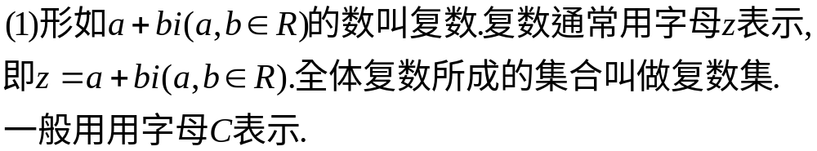
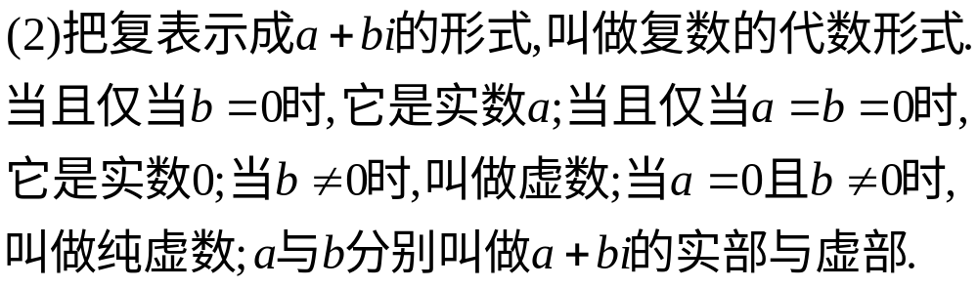
2.定义

Slide 4
3.数系的组成
自然数
正整数
整数
0
有理数Q
负整数
实数R
(b=0)
分数(p/q)
复数C
z=a+bi（a、b∈R）
无理数
无限不循环小数
虚数
(b≠0
特别的当 a=0 ,b≠0时
纯虚数
结论:实数集,虚数集都是复数的真子集.

Slide 5
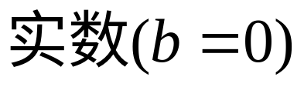
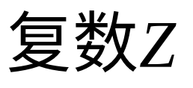
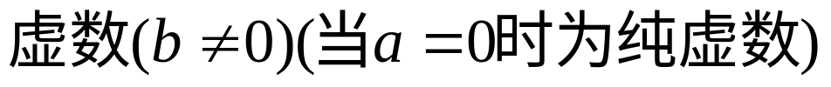
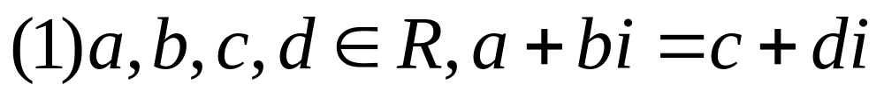
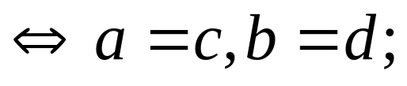
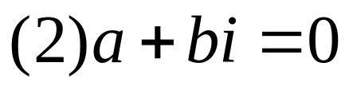
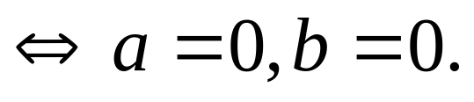
问题:1.两个复数满足什么条件才能相等呢?
2.两个复数可以比较大小吗?
如果两个复数只有都是实数时,才可以比较大小.

Slide 6
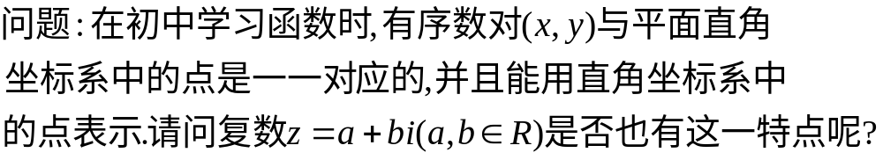
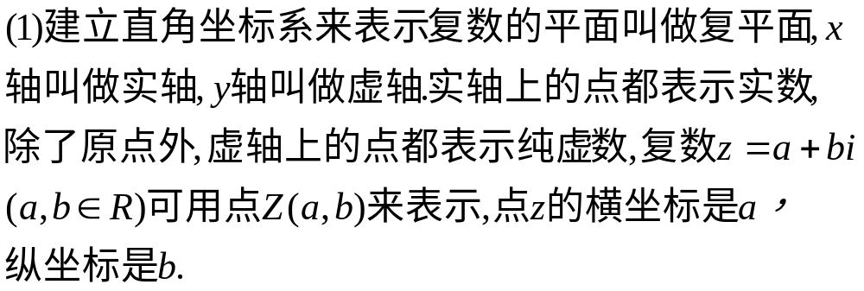
4.复平面

Slide 7
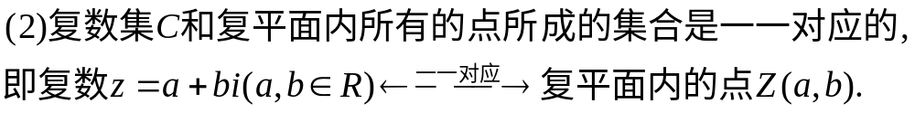








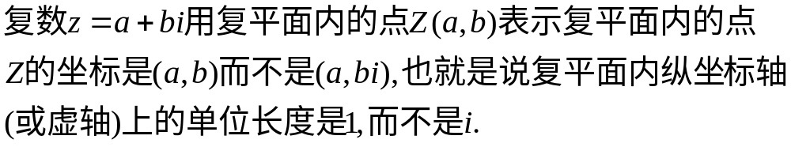
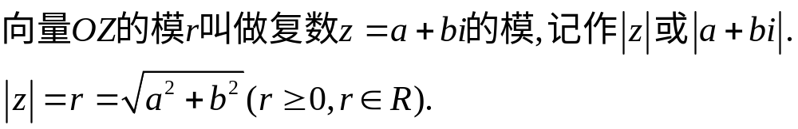
(3)特别提示:

Slide 8
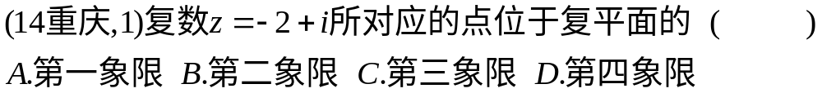

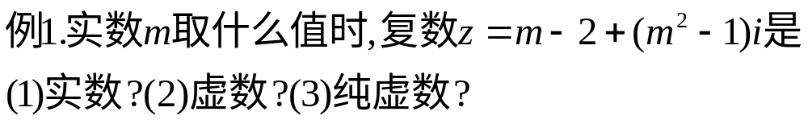

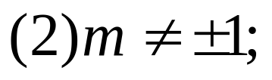
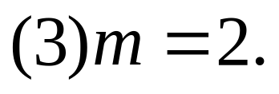
例题示范,学会应用
解:

Slide 9
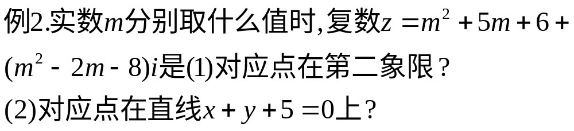
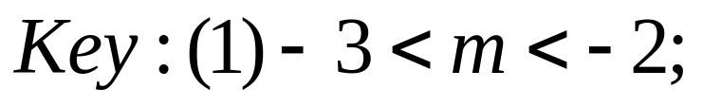
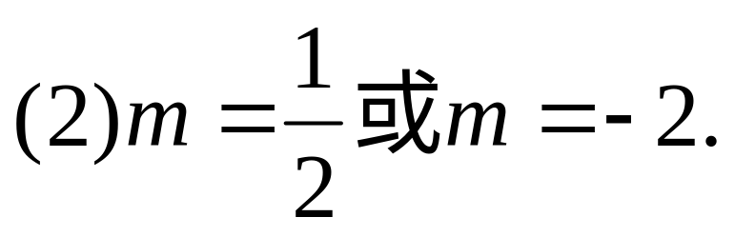

Slide 10
